Slide 1
제 9 장
Memory - ROM

Slide 2
Classification (일반적인 분류)
Volatile Memory Device (휘발성 메모리)
- 전원이 공급되어야만 내부 정보가 유지
- RAM
Nonvolatile Memory Device (비 휘발성 메모리)
- 공급전원을 꺼도 기억된 내용이 유지되며
다시 공급전원을 인가할 경우 이전에 기억시켰던
내용을 읽어낼 수 있는 메모리
- ROM

Slide 3
9.1 ROM (Read-Only Memory)의 특성
ROM이란 읽기 전용의 기억소자로
CPU가 임의적으로 Write할 수 없다.
- ROM, PROM, EPROM
전원이 없어도 정보를 유지한다 = Nonvolatile Memory
ROM (Nonprogrammable Read-Only Memory)
PROM (Programmable, nonerasable, ROM)
UV EPROM (UltraViolet Erasable, Programmable ROM)
EEPROM (Electrically Erasable PROM)
Flash memory

Slide 4
ROM
Address
Data
CE#
Chip Enable
OE#
Output Enable
Vcc
GND

Slide 5
Address
CE#
OE#
Data

Slide 6
9.2 ROM (masked ROM)
Masked-programmable
-> 어떤 특정 내용을 생산 공장에서부터 ROM에 기억시켜 출하하는 것으로
사용자의 의도에 의해 임의적으로 기억시킬 수 없다.
-> 메모리 중 bit당 가격이 제일 저렴
9.3 PROM (Programmable ROM)
Fusible Links (1 – link가 연결, 0 – link를 끊음)
-> 생산 공장 출하 시 기억된 것이 아무 것도 없으며 (모든 링크가 연결)
PROM writer를 이용하여 사용자에 의해 한번 기억이 가능하다.
-> OTP ROM (One Time Programmable ROM)

Slide 7
9.4 UV EPROM
-> 자외선을 사용하여 기억된 내용을 임의적으로 소거시킨 후
다시 기억 시킬 수 있는 소자
program : 전기적인 방법
erase : 자외선 이용 (모든 cell의 내용을 소거)
-> EPROM의 Program 방법
(a). EPROM Eraser를 이용하여 (자외선을 이용) 내용을 소거한다.
(b). EPROM Writer를 사용하여 데이터를 기억시킨다.
(c). EPROM의 Window에 차단용 Tape를 붙인다.
-> 일반적으로 시스템 개발과 디버깅용으로 이용
최종 제품은 ROM이나 PROM을 이용

Slide 8
9.5 EEPROM
-> EPROM은 자외선을 사용하여 기억된 내용을 소거시키므로
별도의 장비가 있어야 한다.
이 같은 불편을 없애기 위해 전기적인 방법으로 기억된
내용을 소거한 후 다시 기억시킬 수 있게 한 소자이다.
-> Erase/Write Operations
내용을 소거한 뒤, 정보를 저장하기 때문에
RAM에 비하여 정보의 저장 속도가 느림
-> RDY/BUSY#
High : Ready상태이며 메모리에 정보를 저장할 수 있다.
Low : Busy상태이며 메모리에 정보를 저장할 수 없다.
-> program : 전기적인 방법
erase : 전기적인 방법, in-system erase, bit 별 erase

Slide 9
EEROM
Data
Address
Ready/Busy
RDY/BUSY#
CE#
Chip Enable
OE#
Output Enable
Vcc
WE#
Write Enable
GND

Slide 10
9.6 Flash memory
- can be erased in units of memory called blocks
initially, overall erase -> flash
- EEPROM와 비교하여 Flash memory의
장점 : cell의 크기
-> lower cost and available in higher densities
EEPROM의 경우 cell단위의 독립적인 erasing을 위하여 TR 한 개 추가
-> memory updating is faster
flash : erasing과 programming의 독립
EEPROM : erasing과 programming이 연속 진행
단점 : byte단위의 정보 지움이 불가능
-> flash는 block단위의 지움만 가능
-> flash의 경우 writing시 정보가 overwriting
ex) 0xF0 writing -> 0x0F writing : result => 0x00
1: x->x, 0: x->0
-> EEPROM의 경우
ex) 0xF0 writing -> 0x0F writing : result => 0x0F

Slide 11
NOR-type Flash Memory
- program 및 erase 속도는 느리지만 random 읽기속도가 빠르다
- data pin과 address pin이 분리되어 있어
random access를 효율적으로 지원
- random read operation이 가능하여
program code를 저장하고 수행하는데 유리
- 코드 저장형 (PC BIOS, 휴대폰)
- 휴대전화의 부팅용으로 널리 사용
- 인텔이 50%이상의 시장을 점유
- Memory cell이 커서 집적도가 낮다

Slide 12
NAND-type Flash Memory
- random 읽기속도는 느리지만 program 및 erase 속도가 빠르다.
- 높은 집적도 (NAND ROM의 특성) 로 데이터저장용으로 적합
(디지털 카메라, MP3 player, USB 저장장치)
- 삼성전자가 50%이상의 시장을 점유
- 3대7 비율로 NOR형이 주류를 이루고 있지만
점차 NAND형 제품의 성장속도가 빠를 것으로 전망
- 삼성 4G byte NAND Flash Memory
-> 256M X 8 bit, 128M X 16 bit
- data pin과 address pin이 분리되어 있지 않으므로
random access time이 길며, access operation이 더 복잡하다.
따라서 code 수행을 하기에는 NOR-type보다 불리하다.

Slide 13


Slide 14
9.7 Intel NOR Flash Memory
- 8Mbit, 16Mbit, 32Mbit, 64Mbit
(1). 특성
- block size : 4Kword, 32Kword
- random read : 70 nsec – 100 nsec
- serial access : 70 nsec – 100nsec
- program time : 0.1sec/4Kword, 0.8sec/32Kword
- block erase time : 0.5sec/4Kword, 1sec/32Kword

Slide 15
(2). Pin Configuration
NOR Flash Memory
Address [ A21 - A0 ]
Data [ D15 - D0 ]
CE#
Chip Enable
Vpp
OE#
Output Enable
RP#
WE#
Write Enable
Vcc
WP#
Write Protect
GND

Slide 16
A[MAX:0] – 8Mbit : MAX = 18
16Mbit : MAX = 19
32Mbit : MAX = 20
64Mbit : MAX = 21
WP# : Write Protect
RP# : Reset/Deep power down
low -> drives the outputs to high-Z, resets internal states
minimizes current level
low to high transition
-> resets all blocks to locked
and defaults to the read array mode
Vpp : Program/Erase Power Supply

Slide 17
(3). Block Size
Device is asymmetrically blocked
main block (32K word)
- code or (initialized) data
boot block (4K word)
- boot code or frequently changing small parameters
- 적은 용량 : block의 낭비 방지
- 적은 용량 : 빠른 erase time
- 적은 용량 :
많은 block erase cycling
block error (block내 문제 있는 bit가 존재) 의 확률이 낮아짐

Slide 18
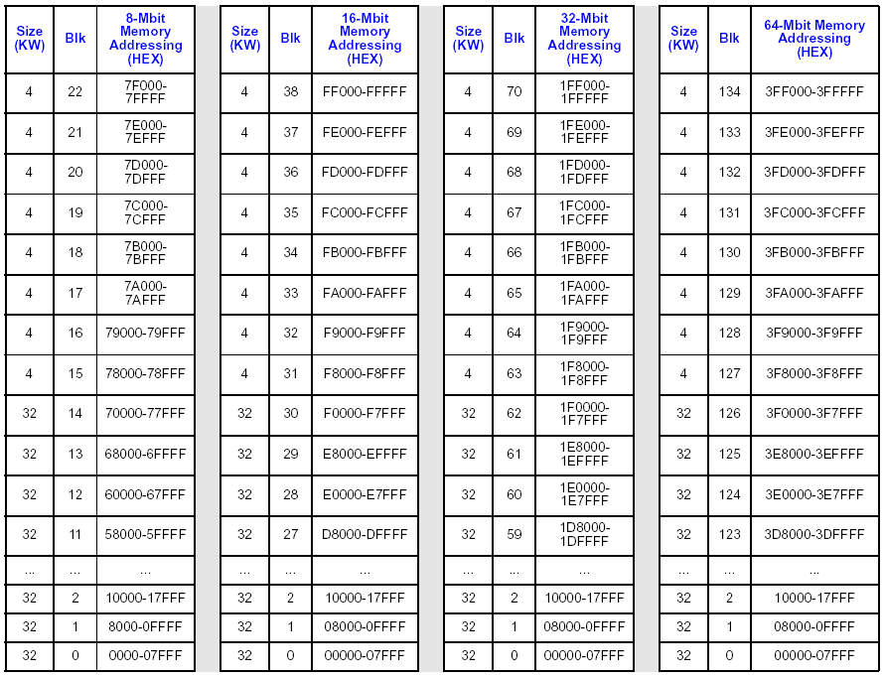

Slide 19
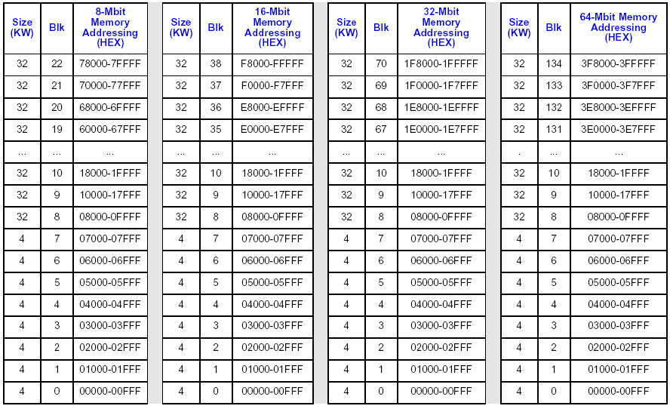

Slide 20
(4). Read Operation
Address
CE#
OE#
WE#
Data

Slide 21
(5). Write Operation
Address
CE#
OE#
WE#
Data

Slide 22
(6). Read Array
RP# low to high transition
-> and defaults to the read array mode
If the device is not in read array mode,
Read Array Command (0xFF) must be issued
Read array mode에서 연속적인 메모리 읽기 가능

Slide 23
(7). Read Status Register
Read Status Command (0x70) causes subsequent reads
to output data from the status register
until another command is issued
Status register bits are output on DQ[7:0]
SR[7] : Write State Machine Status
1: Ready 0: Busy
SR[5] : Erase Status
1: Error In Block Erase
0: Successful Block Erase
SR[4] : Program Status
1: Error In Programming
0: Successful Programming

Slide 24
(8). Block Erase / Confirm
Two-Cycle Sequence
Erase Setup Command (0x20)
Erase Confirm (0xD0)
After this command, default to Read Status Mode

Slide 25
Write
Address : block address
Data : 0x20
Write
Address : block address
Data : 0xD0
Read (Status Register)
Address : don’t care
Data : SR
0
SR[7]
1
1
SR[5]
block erase
error
0
block erase
complete

Slide 26
(9). Program
Two-Cycle Sequence
Program Setup Command (0x40)
Address and Data to be programmed
After this command, default to Read Status Mode

Slide 27
Write
Address : word address
Data : 0x40
Write
Address : word address
Data : data
Read (Status Register)
Address : don’t care
Data : SR
0
SR[7]
1
1
SR[4]
program
error
0
program
complete

Slide 28
9.8 SAMSUNG 2Gbit NAND Flash Memory
- 256M X 8 bit NAND Flash Memory
- 128M X 16 bit NAND Flash Memory
(1). 특성
- Data/Address/Command multiplexed I/O port
- page size : 2K byte
- block size : 128K byte
- random read : 25 usec
- serial access : 50 nsec, 80 nsec
- program time : 300 usec
- block erase time : 2ms

Slide 29
(2). Pin Configuration
NAND Flash Memory
I/O [ I/O15 – I/O0 ]
I/O [ I/O7 – I/O0 ]
Vcc
GND
PRE
CE#
ALE
RE#
CLE
WE#
WP#
R/B#

Slide 30
I/O (Data Input / Output)
- Data/Address/Command multiplexed I/O port
page 단위로 정보를 교환하기 때문에 초기 address만 필요
CE# (Chip Enable)
RE# (Read Enable) – falling edge
WE# (Write Enable) – rising edge
CLE (Command Latch Enable)
ALE (Address Latch Enable)
R/B# (Ready / Busy Output)
WP# (Write Protect) : Hardware data protection
- write & erase protect
PRE (Power-on Read Enable) : Power-On Auto-Read operation
- power on 시 자동으로 첫 번째 block의 read mode

Slide 31
CLE (Command Latch Enable)
ALE (Address Latch Enable)
Command Latch : CLE = 1, ALE = 0
I/O port가 Command 입력으로 이용
CE# = 0, RE# = 1, WE# = 0
Address Latch : CLE = 0, ALE = 1
I/O port가 Address 입력으로 이용
CE# = 0, RE# = 1, WE# = 0
Status Output,
Data Input, Output : CLE = 0, ALE = 0
I/O port가 Status 출력 또는 Data 입출력으로 이용

Slide 32
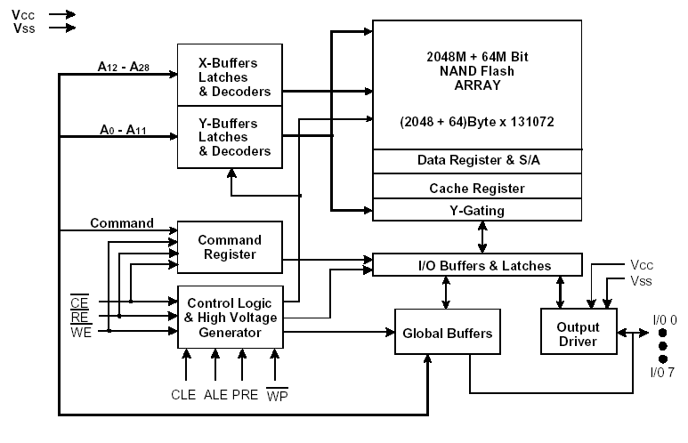
(3). Functional Block Diagram
256M X 8 bit NAND Flash Memory

Slide 33
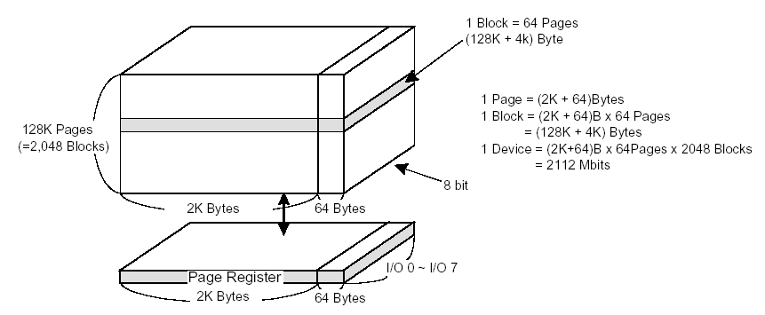
ECC (Error Correcting Code)를 위한 spare area
- Hamming code (1bit correction & 2bit detection)

Slide 34
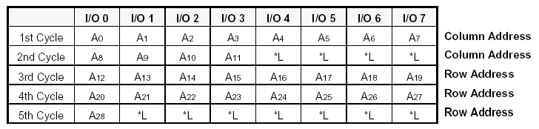

Slide 35
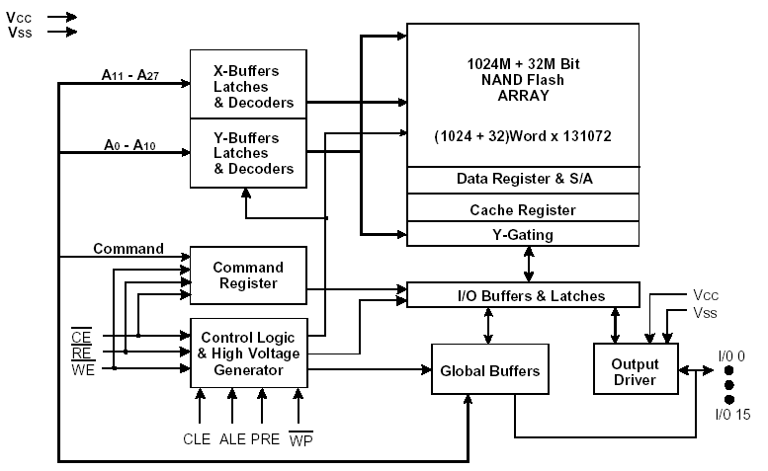
128M X 16 bit NAND Flash Memory

Slide 36
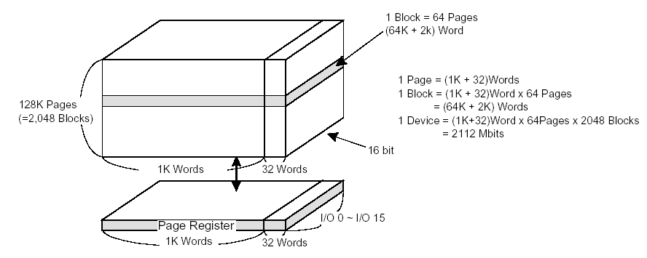

Slide 37
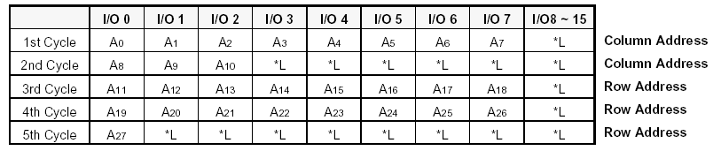

Slide 38
(4). Basic Timing Diagram
CLE (Command Latch Enable)
ALE (Address Latch Enable)
Command Latch : CLE = 1, ALE = 0
I/O port가 Command 입력으로 이용
CE# = 0, RE# = 1, WE# = 0
Address Latch : CLE = 0, ALE = 1
I/O port가 Address 입력으로 이용
CE# = 0, RE# = 1, WE# = 0
Status Output,
Data Input, Output : CLE = 0, ALE = 0
I/O port가 Status 출력 또는 Data 입출력으로 이용

Slide 39
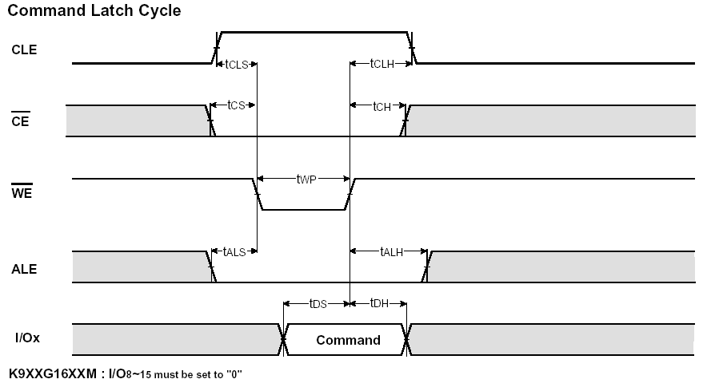

Slide 40
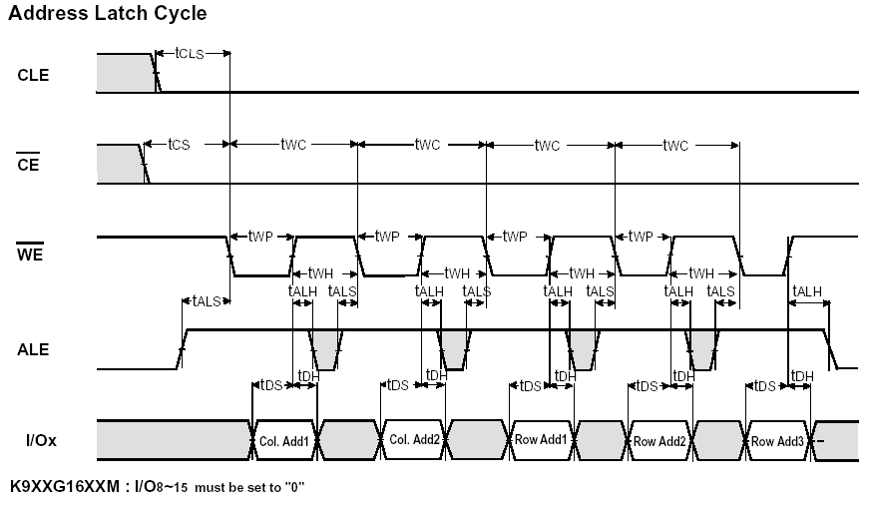

Slide 41
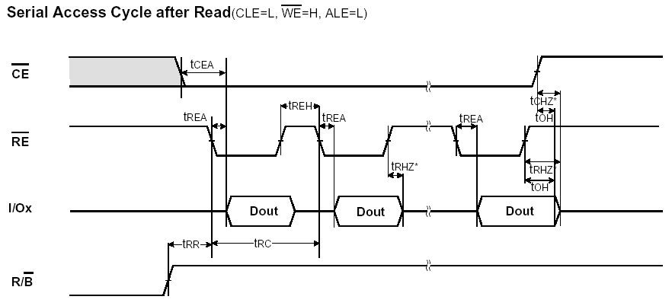

Slide 42
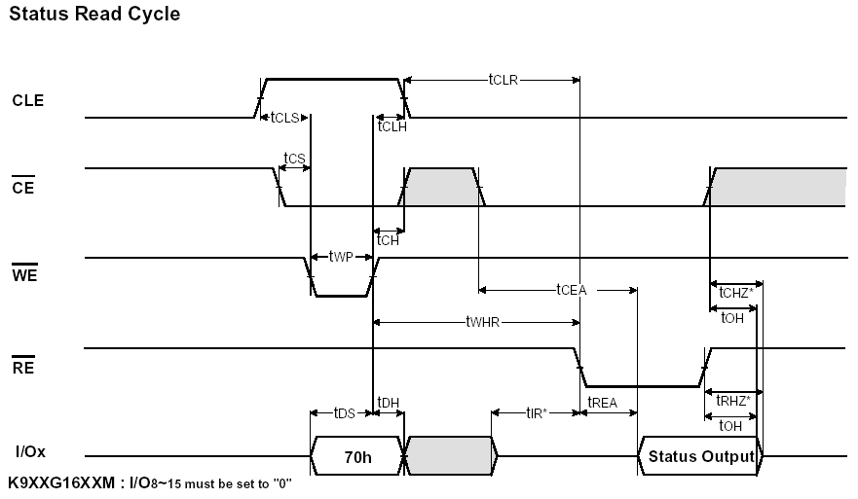
SR[6] => 1: Ready 0: Busy
SR[0] => 1: Fail 0: Pass

Slide 43
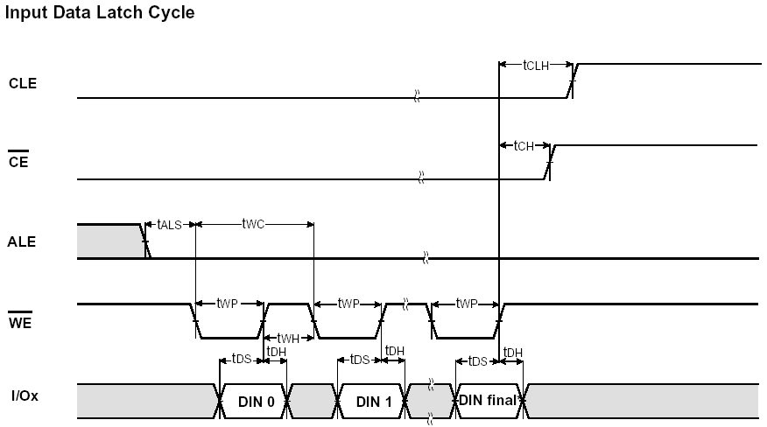

Slide 44
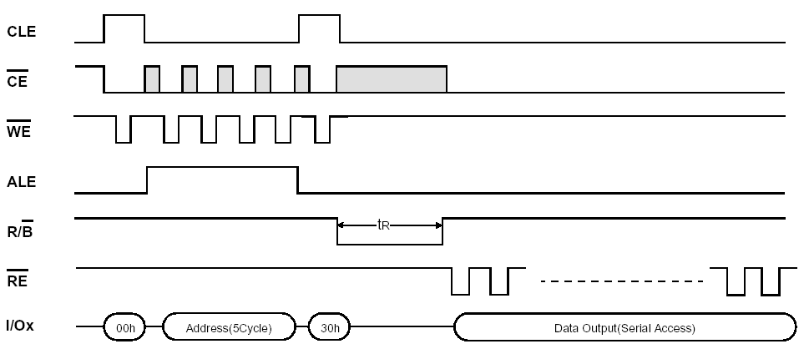
(5). Read

Slide 45
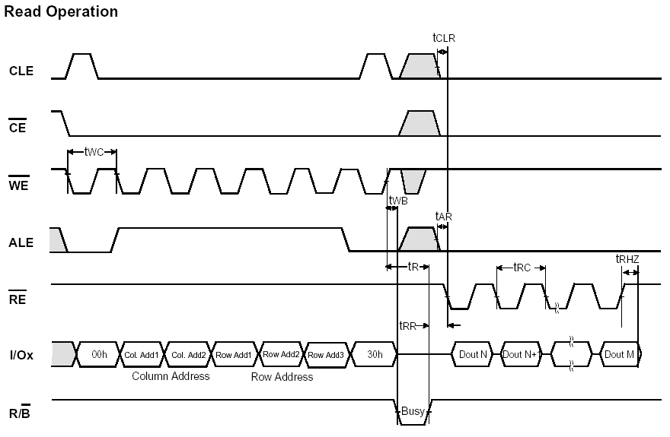
tR : 25 usec, tRC : 50 nsec, 80 nsec

Slide 46
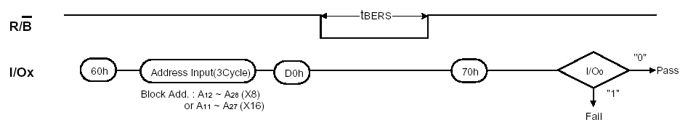
(6). Erase
tBERS : 2ms
Only address A18 to A28(X8) or A17 to A27(X16) is valid
while A12 to A17(X8) or A11 to A16(X16) is ignored

Slide 47
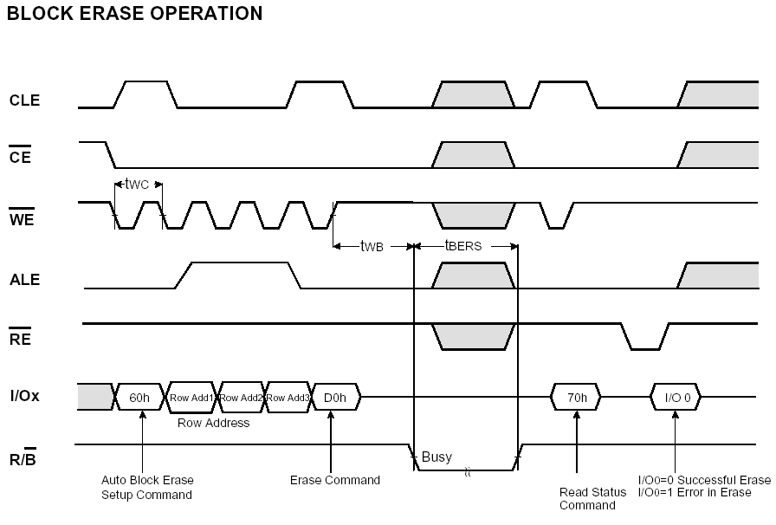

Slide 48
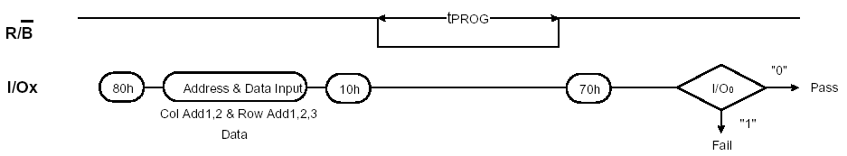
(7). Program
tPROG : 300 usec

Slide 49
